Slide 1
한국원자력연구원 Korea Atomic Energy Research Institute
인공지능응용연구실 Applied AI Section
거대언어모델 기반 3D CAD 생성
입력 모달리티별 생성 성능 비교 실험
인공지능응용연구실 :: 한국원자력연구원 (KAERI) 장영아 jya03@kaeri.re.kr
01

Slide 2
목차
01
실험 설계
핵심 질문 · 입력 모달리티
02
유효 생성률
텍스트 / 이미지 / 벡터
03
형상 정확도 (Voxel IoU)
회전 정렬 · 두 모델
04
요구조건 만족률
CADTestBench 방식 · 자체 검사
05
결과 해석 & 다음 계획
2D → 3D 전이
02

Slide 3
실 험 설 계
이번 주 실험
핵심 질문 : 2D에서 확인된 입력 모달리티 순서(벡터 > 이미지 > 텍스트)가 3D 형상 생성에서도 유지되는가?
C A S E S E T U P
E X P E R I M E N T S T R U C T U R E
모델
gemini-2.5-flash / 3.1-pro-preview
세 입력 모달리티 (동일 base 텍스트 공유)
데이터
FreeCAD 기계 부품 20개
텍스트 — 부품 설명 문장만 이미지 — 등각 렌더 PNG 벡터 — TechDraw 정투영 SVG
난이도
easy 8 / medium 9 / hard 3
파이프라인
LLM→replicad→OCCT→STEP/STL
주 지표
회전정렬 Voxel IoU + 요구조건
정답
각 부품 STEP (GT)
정보 밀도: 텍스트 < 이미지 < 벡터
규모
20 × 3 모달리티 × 2 모델 = 120
2D 선행연구(국기)에서 벡터 최고(IoU 0.835)
→ 3D에서도 유지되는지 검증
03

Slide 4
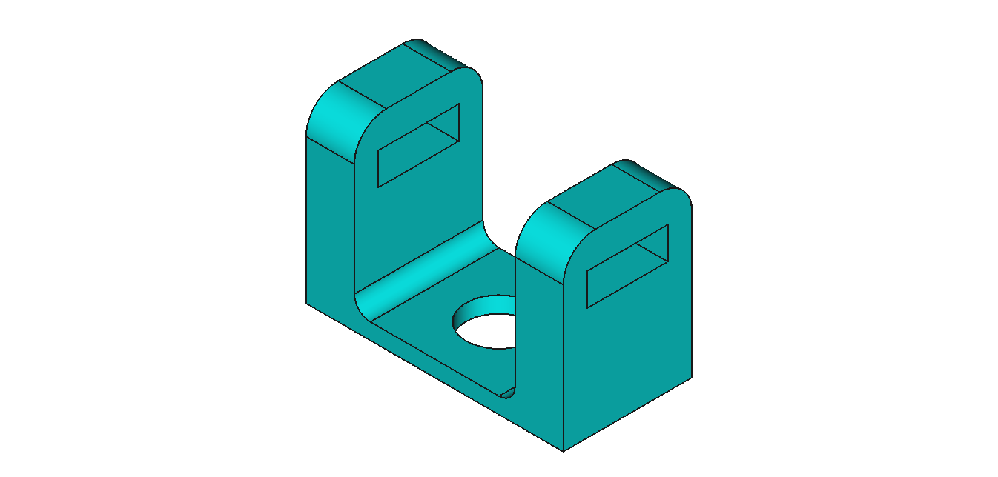
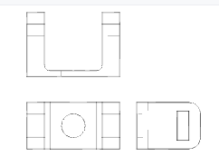
실 험 설 계
입력 모달리티 3종 — 같은 부품, 다른 입력
예시 부품 : U-bracket (easy)
텍스트
이미지 (등각 PNG)
벡터 (TechDraw SVG)
"U-bracket;
through hole;
symmetric"
부품 설명 문장만.
치수·비율·세부는 없음.
정보 밀도: 텍스트(성김) < 이미지(등각 1뷰) < 벡터(정투영 다뷰). 3D에서 벡터는 2D 도면을 3D로 역산해야 함.
04

Slide 5
E x p : 생 성 안 정 성
입력 모달리티별 유효 생성률
모달리티
유효
easy
med
hard
텍스트
75%
7/8
6/9
2/3
이미지
85%
7/8
8/9
2/3
벡터
95%
8/8
9/9
2/3
텍스트 < 이미지 < 벡터 단조 증가
2D 결과와 방향 일치
05

Slide 6
E x p : 형 상 정 확 도
IoU Intersection over Union
입력 모달리티별 정확도 (회전 정렬 Voxel IoU)
모달리티
2.5-flash
3.1-pro
텍스트
0.239
0.280
이미지
0.334
0.380
벡터
0.492
0.673
두 모델 모두
텍스트 < 이미지 < 벡터 순
3.1-pro에서 벡터 0.673으로 크게 앞섬
06

Slide 7
E x p : 요 구 조 건
요구조건 만족률 (피처 기반)
CADTestBench 방식 참고 · 검사 항목은 정답 STEP에서 자동 도출 (자체 정의): R1 유효 · R2 부품수 · R4 비율 · R5 중공 · R6 연결
gemini-2.5-flash
gemini-3.1-pro-preview
모달리티
종합
R1
R2
R4
R5
R6
모달리티
종합
R1
R2
R4
R5
R6
텍스트
0.38
.75
.25
.25
.40
.25
텍스트
0.70
.85
.90
.30
.65
.80
이미지
0.73
.90
.75
.55
.70
.75
이미지
0.72
.90
.70
.65
.70
.65
벡터
0.73
.90
.70
.80
.65
.60
벡터
0.87
.95
.85
.90
.80
.85
두 모델 모두 텍스트 최저.
벡터는 비율(R4), 이미지는 연결성(R6)에 강점.
3.1-pro는 텍스트 종합 0.38→0.70으로 크게 향상, 벡터 0.87 최고.
07

Slide 8
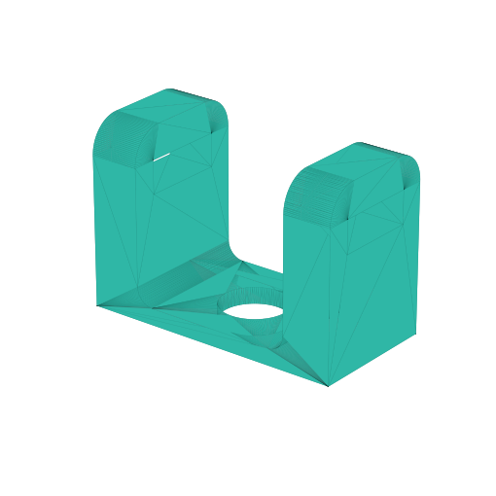
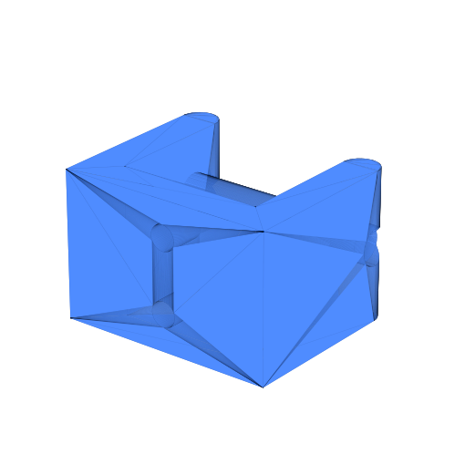
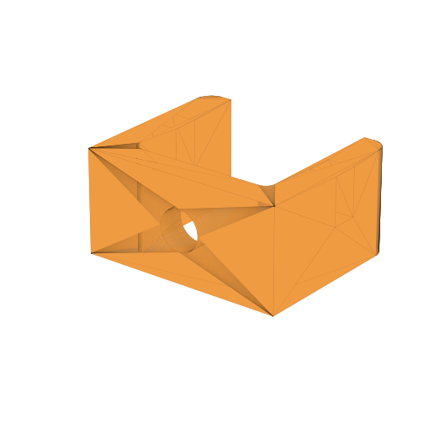
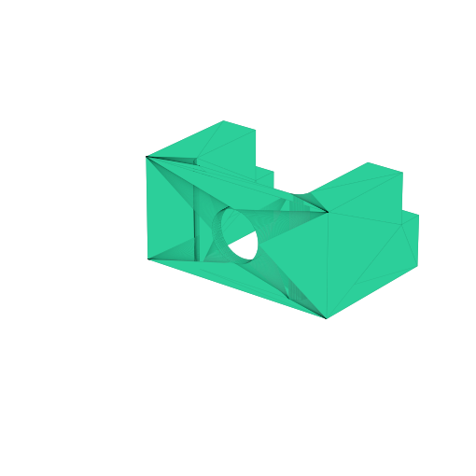
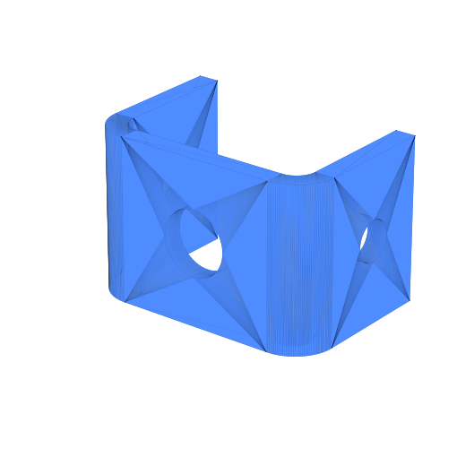
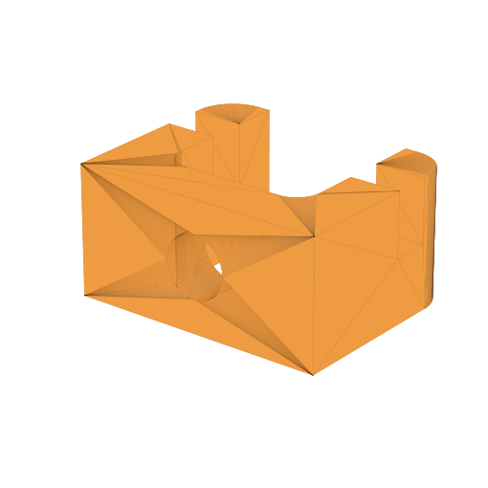
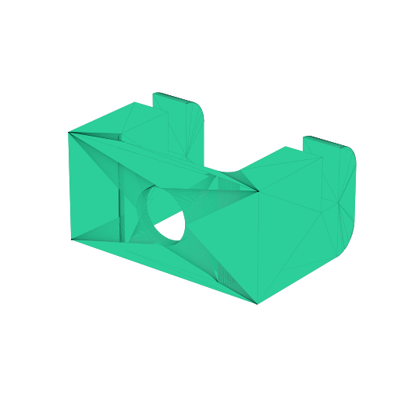
생 성 결 과
생성 형상 — U-bracket (쉬움)
기준 형상 (GT)
● 텍스트
● 이미지
● 벡터
gemini-2.5-flash
관통 구멍 1개가 있는 대칭 U자 브래킷. 벡터가 형상·비율을 가장 잘 재현.
IoU 0.522
IoU 0.585
IoU 0.798
gemini-3.1-pro-preview
IoU 0.434
IoU 0.651
IoU 0.870
08

Slide 9
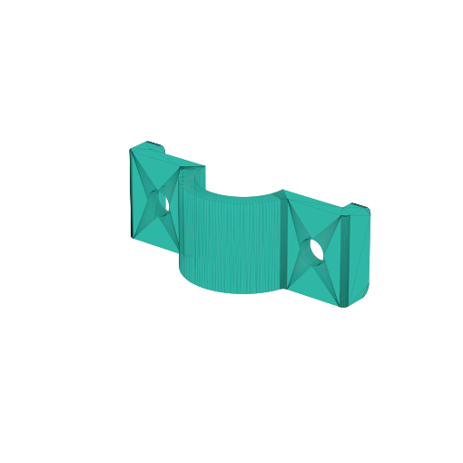
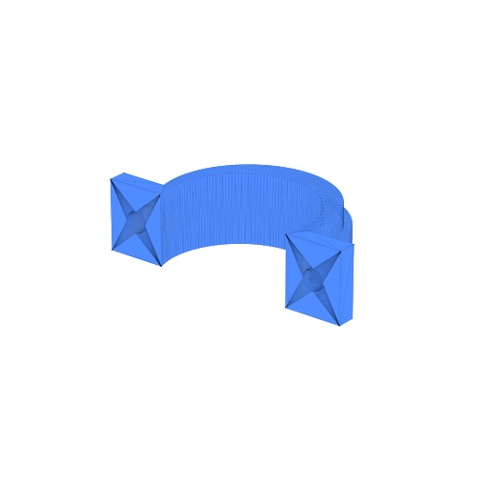
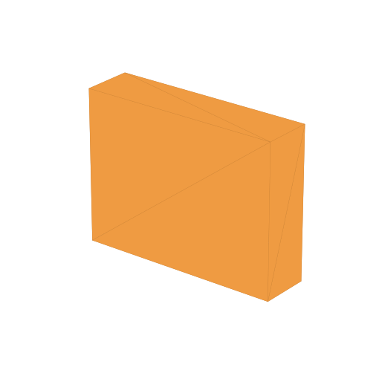
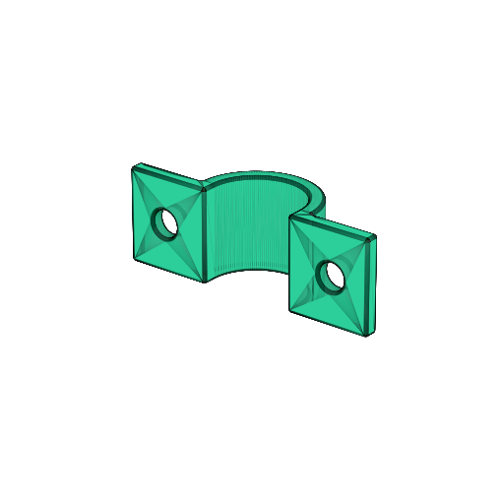
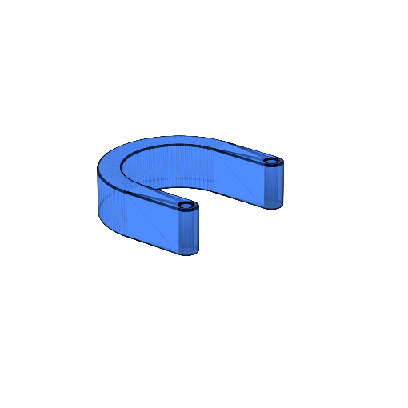
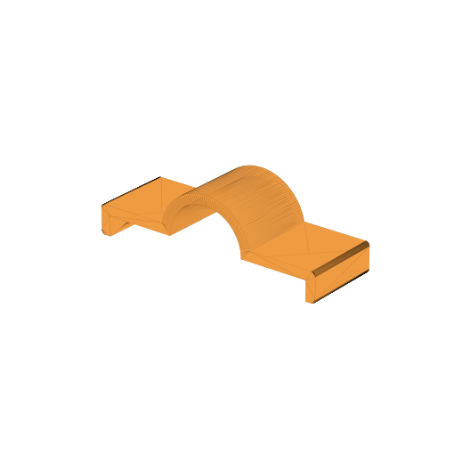
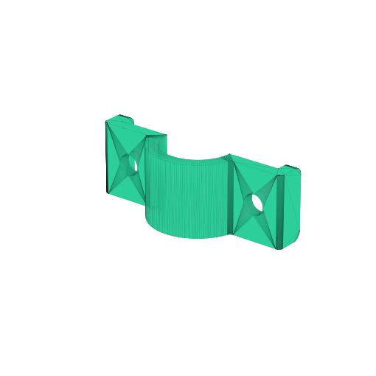
생 성 결 과
생성 형상 — curved clamp (보통)
기준 형상 (GT)
● 텍스트
● 이미지
● 벡터
gemini-2.5-flash
곡면 클램프 + 양측 구멍. 텍스트는 형상 실패, 유료 벡터가 0.989로 거의 일치.
IoU 0.160
IoU 0.168
IoU 0.411
gemini-3.1-pro-preview
IoU 0.087
IoU 0.762
IoU 0.989
09

Slide 10
결 과 해 석
2D → 3D 전이
① 순서 전이
② 강점의 축이 다름
벡터 > 이미지 > 텍스트
유효율·IoU·요구조건 전반에서 재현.
3.1-pro에서 격차 더 뚜렷.
벡터 - 전체 형상·비율(R4)에 강함
이미지 - 부품 연결·구성(R6)에 강함
③ 두 지표 병행 필요
④ 3D는 2D보다 어려움
IoU(전체 형상)와 요구조건(피처)은 서로 다른 것을 측정
절대 IoU가 2D(0.835)보다 낮음
→ 3D 생성 난이도·부피 겹침 지표의 엄격함 때문.
10

Slide 11
문 제 · 계 획
실험 중 문제 사항 & 다음 계획
실 험 중 문 제 ( 해 결 )
다 음 계 획
출력 토큰 절단
1. 다중 seed 반복
8K 한도 → 65K 상향 + 이어쓰기
통계적 유의성(신뢰구간) 확보
회전 미정렬 IoU
2. hard 난이도 보강
형상 맞아도 저평가 → 24축 회전 정렬
난이도 × 모달리티 상호작용 분석
11

Slide 12
한국원자력연구원 Korea Atomic Energy Research Institute
인공지능응용연구실 Applied AI Section
감사합니다.
장영아 jya03@kaeri.re.kr
12

